Slide 1

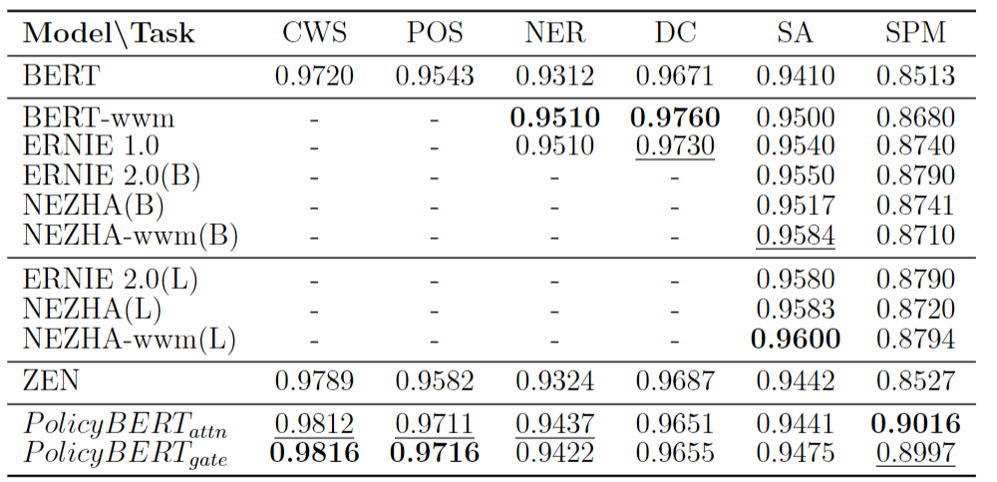
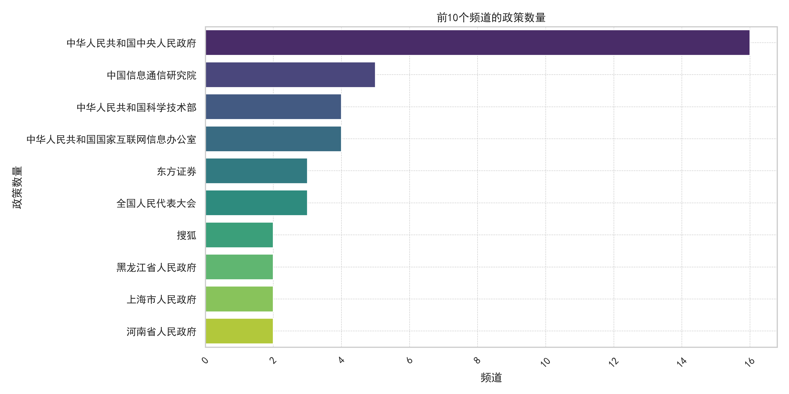
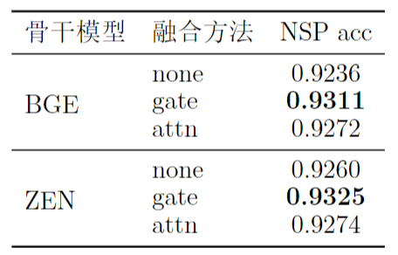
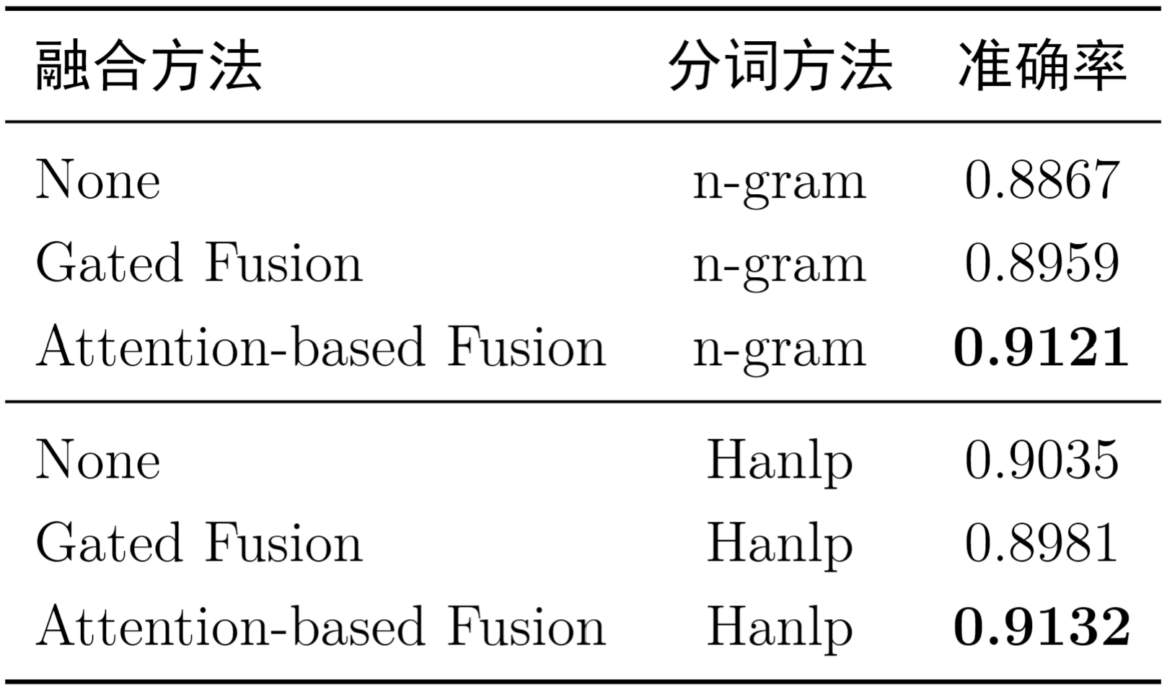

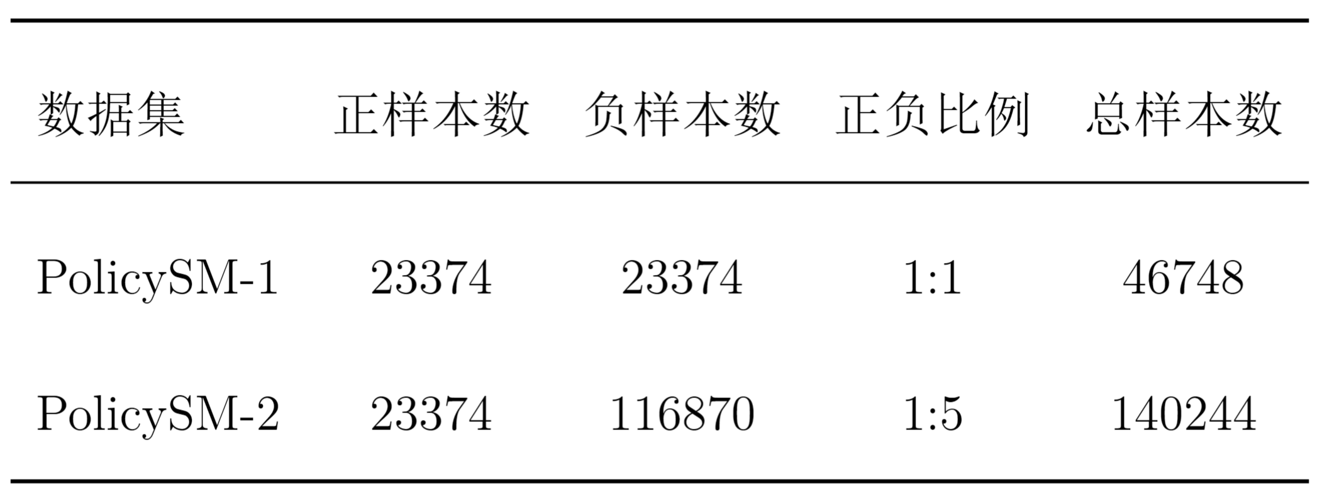
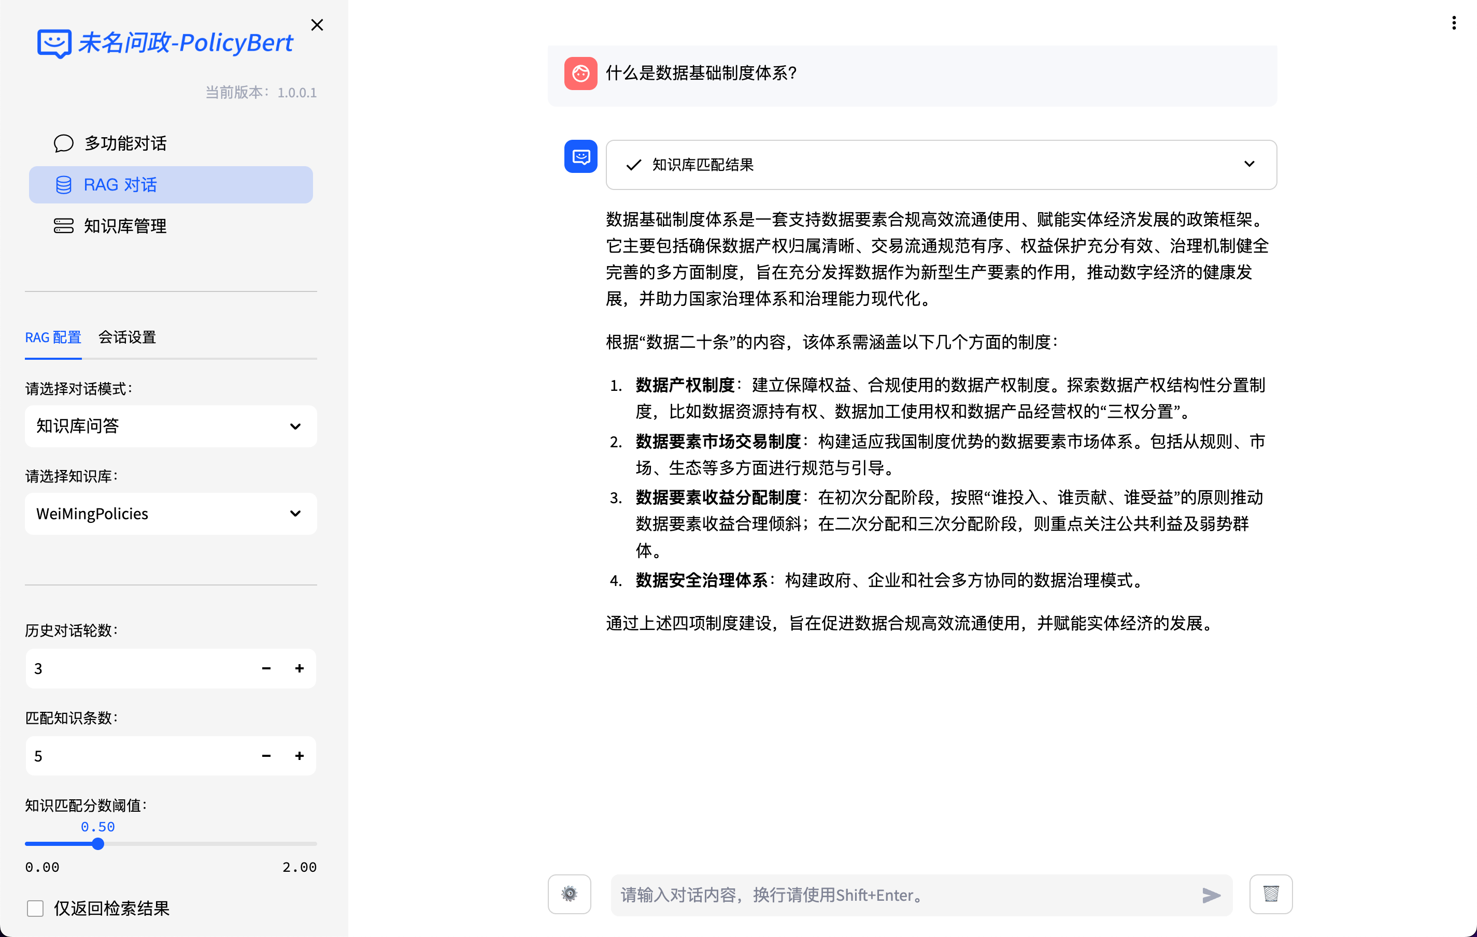
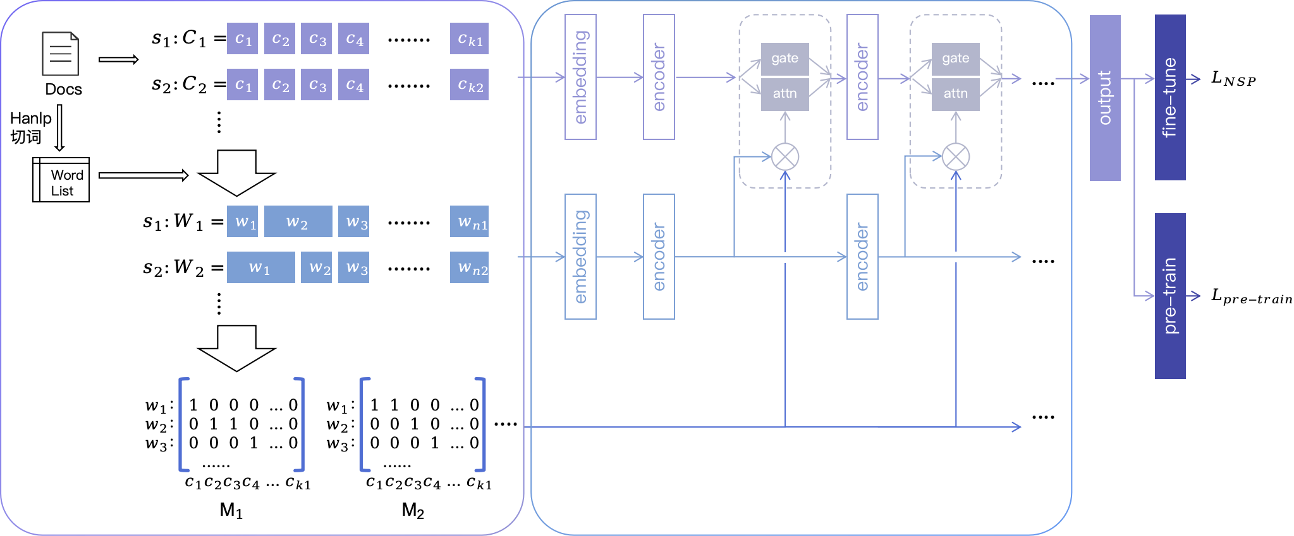
PolicyBERT: 基于全词掩码的中文政策文本预训练语言模型
北京大学 信息管理系 大数据管理与应用专业
浦皓天
研究背景
公开数据集实验结果
1.中文文本因缺乏空格标记和分词歧义问题，导致现有词嵌入模型难以准确建模真实语义。
2.融合词级语义信息是一个具有潜力的途径。
3.本文提出PolicyBERT模型，结合HanLP分词与注意力机制，提升中文政策文本的语义理解能力。
4.基于检索增强生成（RAG）技术，结合PolicyBERT和大语言模型，构建高效的政策文本问答系统。
数据集-PolicySM
PolicySM-1实验结果
PolicySM-2实验结果
1.在多个公开数据集上取得最优、次优结果（分词、词性标注、句对匹配）
2.在PolicySM-1，PolicySM-2数据集上验证了引入分词、融合层的有效性。
1.来自61个来源共99篇中央、地方政策文件。总字数超过900,000。
2.基于不同规则与任务，构建了正负样本1:1,1:5的数据集PolicySM-1和PolicySM-2，样本数分别为46748与140244
PolicyBERT
1.中文使用PolicyBERT框架对bge-base-zh-v1.5的部分权重进行微调，得到bge-merged作为文档匹配模型。
2.利用Ollama框架本地部署bge-merged和通用大语言模型千问qwen2.5:7B。
3.基于langchain-chatchat框架，部署本地政策文件知识库，搭建政策问答RAG系统。
1.利用语料库构建词表。
2.根据词表对每个句子进行分词，计算匹配矩阵M。
3.使用单独的词编码器，与字符编码器并行，每一层输出与M相乘，使用融合层（门控或多头注意力）融合。
4.字符编码器的最终输出进入预训练头或下游任务头。
*代码与数据集公开在github.com/PuHT4213/PolicyBert和github.com/PuHT4213/WeiMingPolicyRAG上

